Slide 1
- 1 -
Gyro Mobility
Processor Comprehensive Application Design
Team Leader : Yang Hyun Jae (AIT)
Team Member : Kim In Hyun (EE)
Son Jung Woo (EE)
Lee Jun Young (EE)
Lee Chang Yeoul (E)
Notes:
안녕하십니까!
프로세서 응용 종합 설계 과목 프로젝트 주제로 자이로 모빌리티를 선택한 양현재 외 4명 조 발표 시작하겠습니다.

Slide 2
- 2 -
CONTENTS
1
What is Gyro Mobility?
2
Idea and Direction
3
Implementation plan
4
Implementation Motive
5
Schedule
Notes:
발표 순서는 다음과 같습니다.

Slide 3
- 3 -
1. What is Gyro Mobility? (1)
※What is Gyro Stabilizer?
-> device which prevents the oscillation of ship, airplane, etc.
Gyro Mobility
Combination of ‘Gyro Stabilizer’ and ‘Mobility’
Mobility which includes the function of stabilizer
Notes:
먼저 자이로 모빌리티란 무엇인가?
보면 자이로 스테비라이져와 모빌리티 두 언어의 합성어 입니다.
즉, 자이로 스테비라이져 기능을 가진 기동성 정도가 되겠네요.
여기서 자이로 스테비라이져는 무엇이가 하면, 배나 비행기의 진동을 막아주는 장치를 의미합니다.

Slide 4
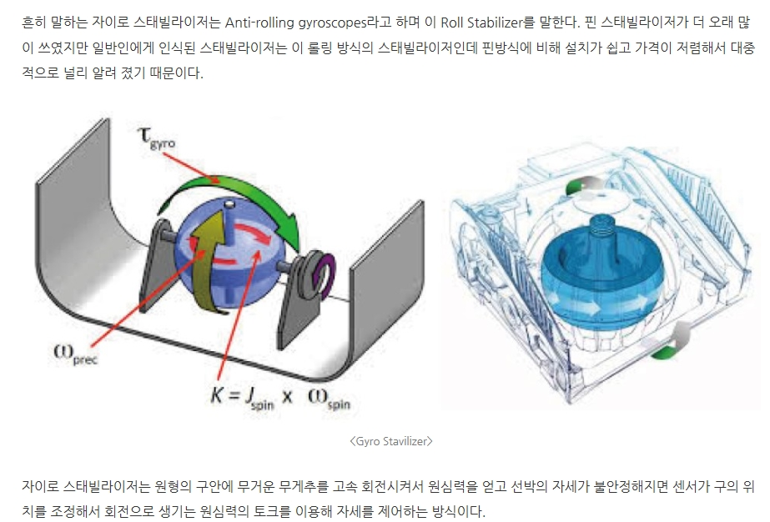
- 4 -
1. What is Gyro Mobility? (2)
Notes:
간단한 이론인데요. 원형의 구 안에 무거운 무게추를 고속 회전시켜서 원심력을 얻고 선박의 자세가 불안정해지면 센서가 구의 위치를 조정해서 회전으로 생기는 원심력의 토크를 이용해 자세를 제어하는 방식입니다.

Slide 5
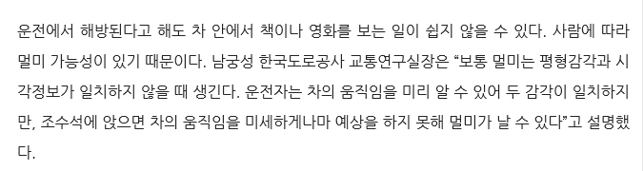
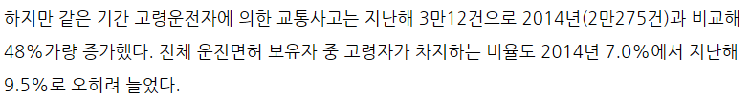
- 5 -
2. Idea and Direction
Prevention of motion sickness by stabilizing various means of
transportation
Prevention of traffic accidents for elderly drivers by minimizing
sensory distortion
Notes:
발상의 시작 다음과 같았습니다.
차를 탑승하면, 사람마다 차이가 있지만 멀미를 하는 경우가 많이 있습니다.
특히 움직이는 차량 안에서 동영상을 보거나 책을 보면 두통을 호소하는 경우가 많습니다.
이는 평형감각과 시각 정보가 일치하지 않기 때문에 생기는 현상입니다.
저희 팀은 이러한 현상을 방지하는 기술을 만들면 좋겠다고 생각하여 고안해낸 아이디어 입니다.
뿐만 아니라, 이 기술을 실제 차량에 대입하면, 고령 운전자들의 감각 둔화로 인한 교통사고 또한 예방할 수 있습니다.
이러한 효과들을 기대하며 저희 조는 여러 아이디어 중에 이것을 택하기로 결정했습니다.

Slide 6
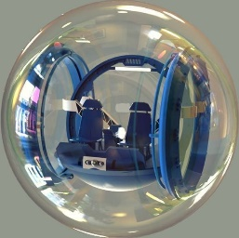
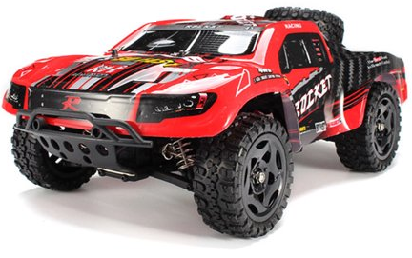
- 6 -
3. Implementation Plan
Installation of a Gyro Sphere on top of the RC Car
Gyro Sphere contains a Gyro Stabilizer-based programmed chair
Measure the function by giving situations where the balance senses change, such as left turn, right turn, and U-turn.
Notes:
구현 계획을 말씀드리면, 가장 좋은 시나리오는 RC 카 크기의 모형 자동차와 그 내부의 좌석이 전부 자이로 모빌리티 프로그램이 설치된 것을 구현하는 것이지만, 시간이 그렇게 넉넉하지 않기 때문에 이를 실행하기는 현실적으로 어렵다고 판단했습니다. 따라서 저희는 제조되어 있는 rc카를 구매하고 그 위에 자이로 모빌리티 프로그램화 되어 있는 자이로 스피어를 설치하여 평형감각에 영향을 미치는 많은 상황에서 어떻게 작동하는지 관찰할 것입니다.

Slide 7
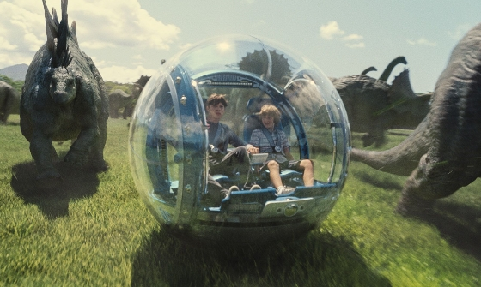
- 7 -
4. Implementation Motive
Gyro Sphere in the movie, ‘Jurassic World’
Notes:
말씀드린 자이로 스피어는 영화 쥬라기 월드에 나오는 자이로 스피어에서 모티브를 따왔습니다.
저희도 해당 구형을 만들고 저 안에 의자를 설치해서 방향이 변화함에 따라 평형감각과 시각정보 간의 차를 최소화하여 탑승자의 부담을 최소화 하는 것이 목표입니다.

Slide 8
- 8 -
5. Schedule
2019.10.19 - Material research and purchase
2019.10.26 - Software design of Gyro Mobility(Arduino)
2019.11.02 - Hardware design and check the function
2019.11.09 - Fix the function error
2019.11.16 - Overall implementation
2019.11.23 - Final check
Notes:
계획은 다음과 같습니다.
필요한 재료를 조사하고 구입한 다음, 자이로 모빌리티 구현에 필요한 소프트웨어 디자인을 합니다. 저희는 아두이노 프로그램을 쓸 예정입니다.
그리고 하드웨어와 연동시켜 그 기능을 확인합니다.
기능의 오류를 검출하고 수정하는 과정을 거쳐 최종 구현을 하고 마무리를 할 계획입니다.

Slide 9
- 9 -
Thank You!
Notes:
감사합니다.

